Slide 1

Plateforme FreelanceIT
Architecture, Conception et Développement d'une plateforme de mise en relation (MCD, UML, MVC, PHP)

Slide 2


Les Acteurs du Projet
Le Client
Le Prestataire (Freelance)
Porteur de projet cherchant une expertise technique :
Expert de la tech proposant ses services :
Création de compte et gestion de profil.
Création d'un profil attractif (compétences).
Publication détaillée d'offres de missions.
Recherche proactive de missions correspondantes.
Recherche ciblée de talents IT qualifiés.
Soumission de propositions commerciales.
Réception, sélection des candidatures et suivi.
Communication directe via messagerie interne.

Slide 3


La Problématique
Comment faciliter et sécuriser la mise en relation entre porteurs de projets et freelances IT ?
Visibilité : Nécessité d'un espace centralisé pour exposer les offres et les talents.
Confiance : Besoin de validation des profils et d'évaluations.
Gestion : Créer des outils de suivi des candidatures efficaces et ergonomiques.
Technologie : Assurer une plateforme robuste, réactive et sécurisée.

Slide 4






Modélisation UML & Use Cases
Espace Client
Espace Freelance
Espace Système
Les cas d'utilisation incluent la création de missions, la consultation des profils freelances, la gestion des candidatures reçues et la messagerie (Dashboard Client).
Les freelances peuvent rechercher des missions, postuler à des offres (candidatures), mettre à jour leur profil (compétences, avatar) et échanger via messagerie.
La plateforme assure la gestion sécurisée des accès (inscription/connexion), le routage des actions et l'intégrité des échanges entre les bases de données.

Slide 5
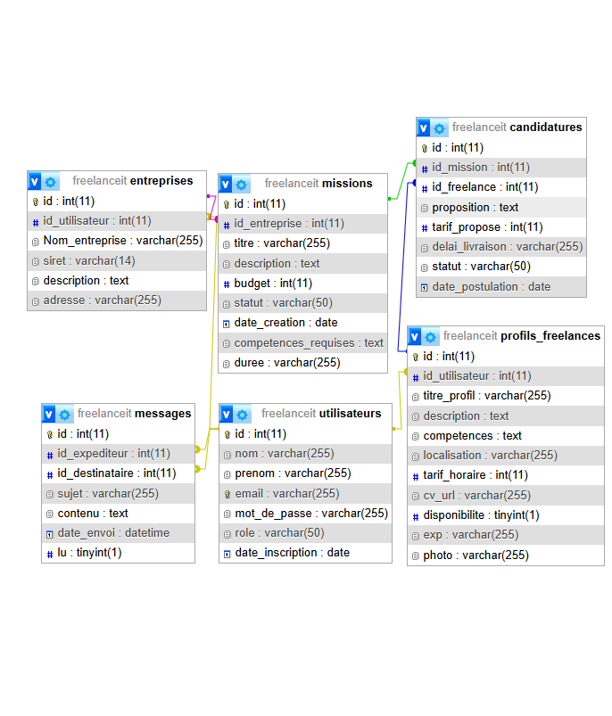
Modèle Conceptuel (MCD)
La structure de la base de données (SQL) est le cœur de l'application FreelanceIT.
Entités Utilisateurs : Distingue les rôles Client et Freelance avec leurs attributs spécifiques (Avatar, email, MDP haché).
Entité Missions : Titre, description, budget, statut, liée à un ID Client.
Entité Candidatures : Table de liaison entre Freelances et Missions avec statut (en attente, acceptée, refusée).
Entité Messages : Gestion des échanges asynchrones (ID expéditeur, ID destinataire, contenu, date).

Slide 6
Architecture & Stack Technique
Implémentation logicielle : MVC, Front-end (Tailwind css), Back-end (PHP) et requêtes CRUD.

Slide 7






Architecture (M)VC
Modèle (Model)
Vue (View)
Contrôleur (Controller)
Dossier /src/model/. Gère la logique métier et les interactions avec la base de données. Ex: bdd.php assure la connexion sécurisée PDO.
Dossier /src/view/. L'interface utilisateur. Contient les fichiers HTML générés (header, footer, dashboard), mis en forme via CSS.
Dossier /src/controller/. Cerveau de l'app. Reçoit les requêtes HTTP, interroge le modèle et renvoie la vue appropriée (ex: connexion.php).

Slide 8


Technologies Front-end
HTML & Tailwind CSS
L'interface visuelle (UI) est construite pour être moderne et responsive :
HTML sémantique pour une meilleure accessibilité.
Tailwind CSS : Framework "Utility-first" permettant un prototypage rapide et un design système cohérent sans écrire de CSS personnalisé lourd.
Vues modulaires incluses via PHP (ex: header.php, footer.php).

Slide 9


Technologie Back-end (PHP)
Logique Serveur Robuste
Le traitement des données est propulsé par PHP :
Sécurité : Hachage fort des mots de passe (`password_hash`) et utilisation exclusive de requêtes préparées PDO contre les injections SQL.
Sessions : Gestion sécurisée de l'authentification (`$_SESSION`) pour maintenir l'état de l'utilisateur.
Fichiers : Script de gestion sécurisée des uploads (dossier `/public/uploads/` pour les avatars utilisateurs).
Messagerie : Traitement des données pour la messagerie interne (`messagerie.php`).

Slide 10



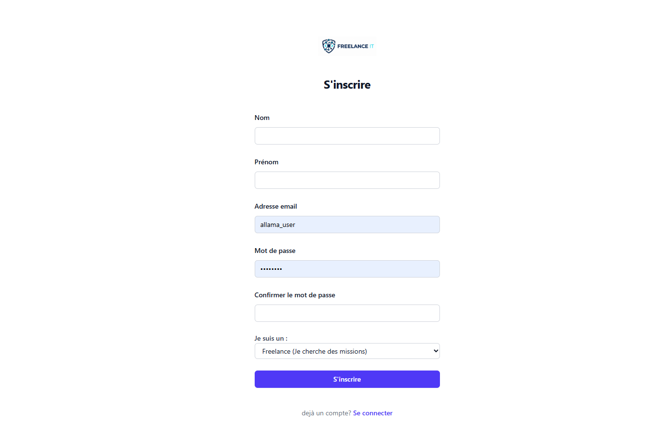
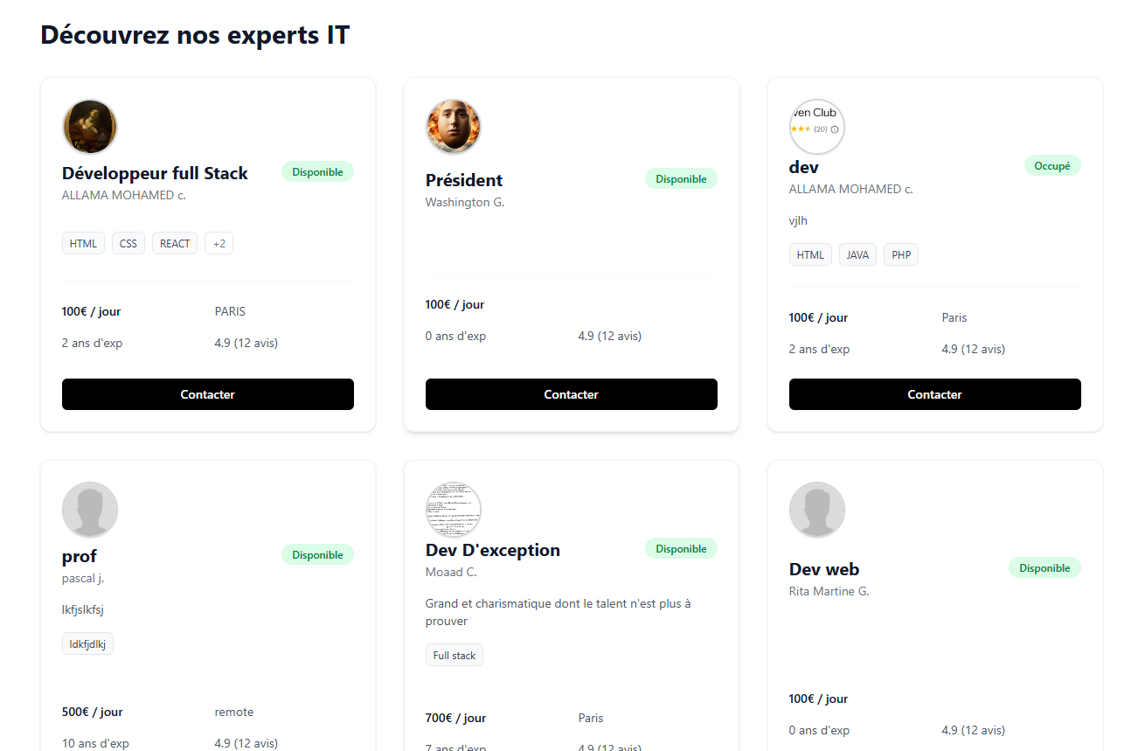
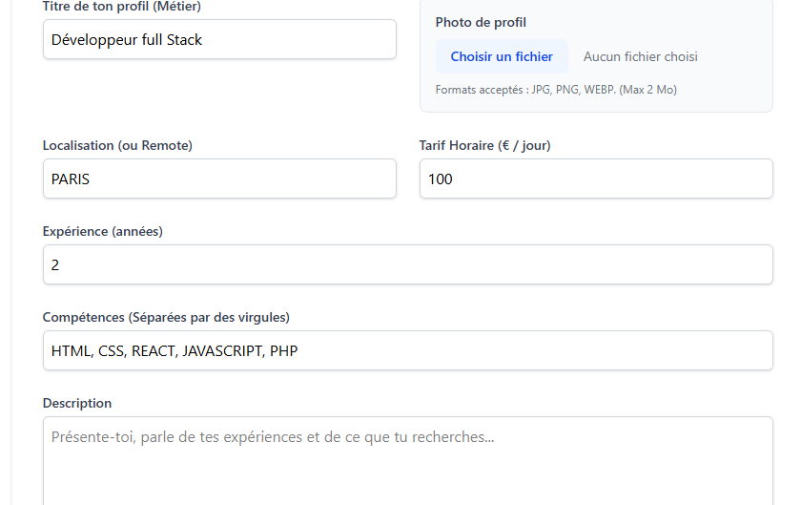
Opérations CRUD Intégrées
Create (Créer)
Read (Lire)
Update / Delete
Inscription d'utilisateurs (`inscription.php`), publication de nouvelles missions par les clients (`ajouterMission.php`), et envoi de messages.
Génération du flux de missions (`liste_mission.php`), affichage détaillé d'une mission (`detailMission.php`), et consultation du Dashboard.
Mise à jour des profils (`profil.php`), modification des mots de passe, et capacité de gérer/supprimer des candidatures ou offres.

Slide 11




Déroulement du Projet
Phase 2 : Back-end
Phase 4 : Tests
Mise en place de la BDD, structuration de l'architecture MVC, implémentation des contrôleurs et requêtes PHP (PDO).
Validation des opérations CRUD, tests de sécurité (injections, sessions), vérification de l'interface et déploiement.
Phase 1 : Conception
Phase 3 : Front-end
Intégration des vues avec HTML et Tailwind CSS. Ajout de la logique interactive et validation avec JavaScript.
Définition de la problématique, cas d'utilisation, schémas UML, wireframes et Modèle Conceptuel de Données (MCD).

Slide 12
Questions ?
Merci de votre attention. Avez-vous des questions sur le projet FreelanceIT ?

